Slide 1
СТРАДАЛНА СЕДМИЦА ГОСПОДА ИСУСА ХРИСТА
Горан Алексић VIII5
ОШ “Свети Сава”
Бијељина
Вјероучитељица: Станислава Станчић

Slide 2
Господ Исус Христос улази у Јерусалим
Посљедња седмица живота на земљи Господа Исуса Христа започиње дан након Лазаревог васкрсења тј. седам дана пред Васкрс. Христов свечани улазак називамо још и ЦВИЈЕТИ.
Христос је својим ученицима рекао да оду у село и пронађу магарицу, те одријеше је од магарета и доведу к њему.
Исус није желио да јаше на коњу, јер би на тај начин био ’’другачији’’ од својих сународника.Изабрао је магарца јер тако представља оличење скромности.
Када се Христос приближи Јерусалиму, застаде и крену плакати.То је учинио зато што је знао да ће га народ који га сада дочекује, за неколико дана ’’издати’’.

Slide 3
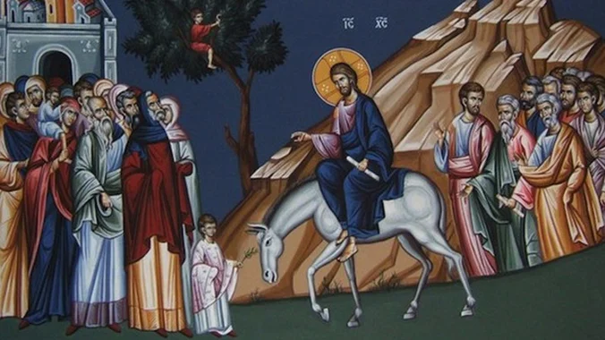
Улазећи у Јерусалим, народ је пред Христа бацао палмине гранчице, што је био древни обичај којим су се дочекивали само побједници.
На све стране могли су се чути узвици ‘’Осана Сину Давидовом. Благословен који долази у име господње’’.
Након уласка у Јерусалим, Христос одлази у Храм. Тамо затиче трговце који продају разну робу, што га је и разљутило, те их је отјерао. Овим догађајем Исус је показао поштовање према храму.
Након овог чина, Христос приступи слијепима и излијечи их.

Slide 4
Тајна вечера и Јудин договор о издаји Господа Исуса Христа
На ВЕЛИКИ ЧЕТВРТАК , пред јеврејски празник Пасха, Христос је организовао вечеру.
Током вечере Христос је узео хљеб и рекао ’’Узмите једите, ово је тијело моје. Затим узе чашу и изјави ’’Ово је крв моја Новога завјета која се пролијева за многе ради отпуштења гријехова’’. Ово Христове ријечи представљају темељ Свете литургије.
Током Тајне вечере Христос је опрао ноге својим ученицима, иако они то нису захтијевали, и на тај начин је Исус показао своју смиреност и поштовање.
Такође, током вечере Господ је изјавио да ће га један од ученика издати.
Након Тајне вечере, Христос са својим ученицима одлази у Гетсимански врт, а Јуда ужурбано одлази код јеврејских старјешина да изда Исуса.

Slide 5
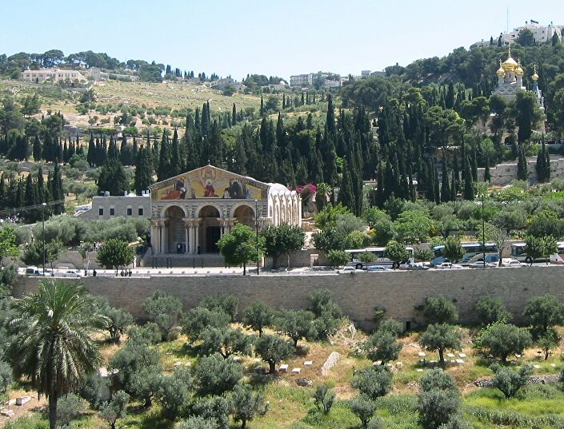
Молитва Господа Исуса Христа у Гетсиманском врту
Током молитве, Јуда је дошао заједно са војницима и јеврејским свештеницима. Он се прије тога договорио са њима и рекао да је Христос онај кога пољуби у образ. Тако и би.
Апостол Петар је узео нож и желио је да одбрани Исуса, али му он не дозволи то.
Након тога, чета, заповједник и слуге везаше Христа и одведоше га првосвештенику Ани, а затим Кајафи.

Slide 6
Пилат предаје Господа Исуса Христа да се разапне
У току ноћи са четвртка на петак, Велики синедрион осудио је Христа на смрт. Рано ујутро, Христа одводе код Пилата како би он потврдио пресуду.
Међутим, Пилат није пресудио Христу јер је био невин и без икаквих гријехова.
Затим, Христа одводе код Ирода, управнику галилејском. Ту Ирод нареди да Христа обуку у бијеле хаљине, што су и учинили-ради поруге.
Након тога, Пилат је сазвао скуп. И тада рече ’’Ево човјека’’, што је указивало на Христову невиност. Међутим, народ је желио да се Исус разапне и Пилат под притиском предаје Господа њима тј. народу.
Јевреји су све то учинили само како би се отарасили римске власти.

Slide 7
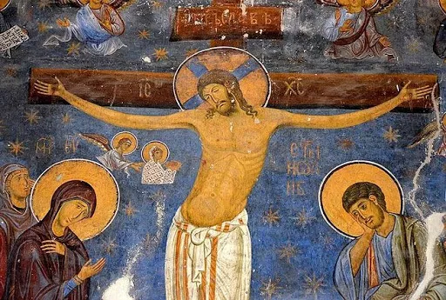
Распеће и погреб Господа Исуса Христа
Главни догађаји који су обиљежили овај дан су
*Апостол Петар се одриче Христа, а онда се каје.
*Јуда је извршио самоубиство када је чуо да је Христос осуђен на смрт.
*Мучење Христа и крсни пут до Голготе и распеће.
*Покајање разбојника са Христове десне стране.
*Пробадање копљем Христових ребара.
*Помазивање и полагање тијела Христовог у гроб.

